Slide 1
第5章 结构型模式（下）
授课人：周雪云
Notes:
人民邮电出版社(www.ptpress.com.cn 和 www.ptpedu.com.cn)、电话：010-81055256、电子邮箱：cxz973@qq.com

Slide 2
内容简介
• 本章教学目标：
进一步理解结构型模式的优缺点；
明白装饰模式、外观模式、享元模式、组合模式的定义与特点；
掌握装饰模式、外观模式、享元模式、组合模式的结构与实现；
学会使用这四种设计模式开发应用程序；
明白这四种设计模式的扩展应用。
• 本章重点内容：
装饰模式的特点、结构、应用场景与应用方法；
外观模式的特点、结构、应用场景与应用方法；
享元模式的特点、结构、应用场景与应用方法；
组合模式的特点、结构、应用场景与应用方法。
Notes:
人民邮电出版社(www.ptpress.com.cn 和 www.ptpedu.com.cn)、电话：010-81055256、电子邮箱：cxz973@qq.com

Slide 3
5.1 装饰(Decorator)模式
5.1.1 模式的定义与特点
定义：指在不改变现有对象结构的情况下，动态地给该对象增加一些职责（即增加其额外功能）的模式，它属于对象结构型模式。
优点：
1）采用装饰模式扩展对象的功能比采用继承方式更加灵活；
2）可以设计出多个不同的具体装饰类，创造出多个不同行为的组合。
缺点：装饰模式增加了许多子类，如果过度使用会使程序变得很复杂。
Notes:
人民邮电出版社(www.ptpress.com.cn 和 www.ptpedu.com.cn)、电话：010-81055256、电子邮箱：cxz973@qq.com

Slide 4
5.1 装饰(Decorator)模式（续）
5.1.2 模式的结构与实现
1.模式的结构
装饰模式主要包含以下角色：
⑴ 抽象构件（Component）角色：定义一个抽象接口以规范准备接收附加责任的对象。
⑵ 具体构件（Concrete Component）角色：实现抽象构件，通过装饰角色为其添加一些职责。
⑶ 抽象装饰（Decorator）角色：继承抽象构件，并包含具体构件的实例，可以通过其子类扩展具体构件的功能。
⑷ 具体装饰（Concrete Decorator）角色：实现抽象装饰的相关方法，并给具体构件对象添加附加的责任。
Notes:
人民邮电出版社(www.ptpress.com.cn 和 www.ptpedu.com.cn)、电话：010-81055256、电子邮箱：cxz973@qq.com

Slide 5
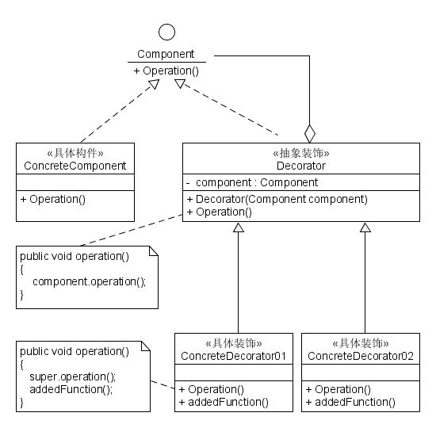
5.1 装饰(Decorator)模式（续）
5.1.2 模式的结构与实现
1.模式的结构
右边是其结构图：
2.模式的实现
//该模式的实现代码见附件
Notes:
人民邮电出版社(www.ptpress.com.cn 和 www.ptpedu.com.cn)、电话：010-81055256、电子邮箱：cxz973@qq.com

Slide 6
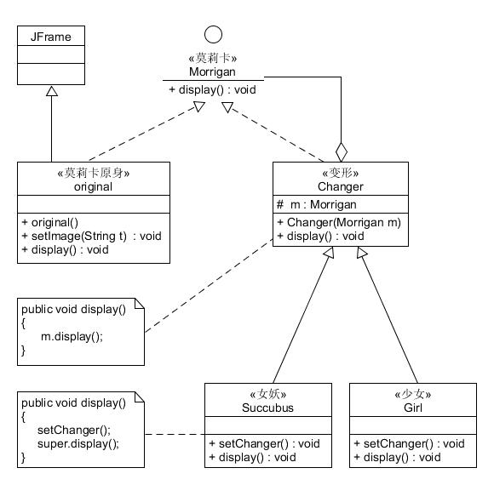
5.1 装饰(Decorator)模式（续）
5.1.3 模式的应用实例
【例5.1】用装饰模式实现游戏角色“莫莉卡·安斯兰”的变身。
分析：在《恶魔战士》中，游戏角色“莫莉卡·安斯兰”的原身是一个可爱少女，但当她变身时，会变成头顶及背部延伸出蝙蝠状的飞翼的女妖，当然她还可以变为穿着漂亮外衣的少女。这些都可用装饰模式来实现，右边是其结构图：
注：程序代码见附件
Notes:
人民邮电出版社(www.ptpress.com.cn 和 www.ptpedu.com.cn)、电话：010-81055256、电子邮箱：cxz973@qq.com

Slide 7
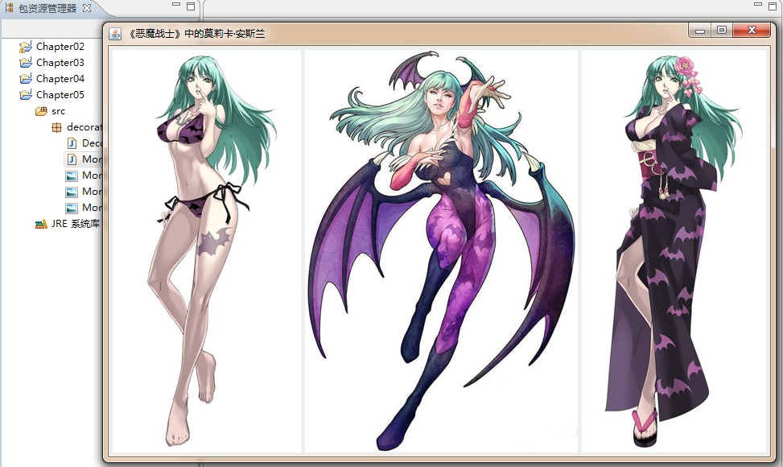
5.1 装饰(Decorator)模式（续）
5.1.3 模式的应用实例
【例5.1】用装饰模式实现游戏角色“莫莉卡·安斯兰”的变身。
右边是程序的运行结果
Notes:
人民邮电出版社(www.ptpress.com.cn 和 www.ptpedu.com.cn)、电话：010-81055256、电子邮箱：cxz973@qq.com

Slide 8
5.1 装饰(Decorator)模式（续）
5.1.4 模式的应用场景
装饰模式通常在以下几种情况使用：
1）当需要给一个现有类添加附加职责，而又不能采用生成子类的方法进行扩充时。如，该类被隐藏或者该类是终极类或者采用继承方式会产生大量的子类。
2）当需要通过对现有的一组基本功能进行排列组合而产生非常多的功能时，采用继承关系很难实现，而采用装饰模式却很好实现。
3）当对象的功能要求可以动态地添加，也可以再动态地撤销时。
Notes:
人民邮电出版社(www.ptpress.com.cn 和 www.ptpedu.com.cn)、电话：010-81055256、电子邮箱：cxz973@qq.com

Slide 9
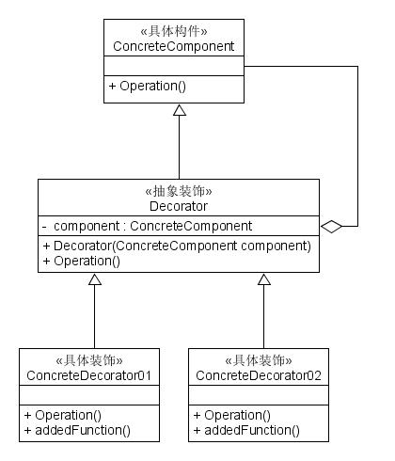
5.1 装饰(Decorator)模式（续）
5.1.5 模式的扩展
有些应用环境下模式是可以简化装饰模式，如在以下两种情况：
①如果只有一个具体构件而没有抽象构件时，可以让抽象装饰继承具体构件，右边是其结构图：
Notes:
人民邮电出版社(www.ptpress.com.cn 和 www.ptpedu.com.cn)、电话：010-81055256、电子邮箱：cxz973@qq.com

Slide 10
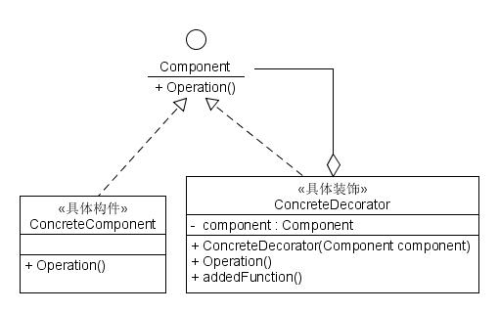
5.1 装饰(Decorator)模式（续）
5.1.5 模式的扩展
②如果只有一个具体装饰时，可以将抽象装饰和具体装饰合并，右边是其结构图：
Notes:
人民邮电出版社(www.ptpress.com.cn 和 www.ptpedu.com.cn)、电话：010-81055256、电子邮箱：cxz973@qq.com

Slide 11
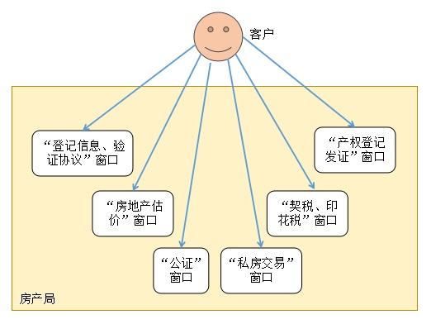
5.2 外观(Facade)模式
在现实生活中，常常存在办事较复杂的例子，如去政府机关办房产证或注册一家公司，有时要同多个部门联系，这时要是有一个综合部门能解决一切手续问题就好了，右图给出了客户去当地房产交易中心办理房产证过户要遇到的业务处理部门：
Notes:
人民邮电出版社(www.ptpress.com.cn 和 www.ptpedu.com.cn)、电话：010-81055256、电子邮箱：cxz973@qq.com

Slide 12
5.2 外观(Facade)模式（续）
5.2.1 模式的定义与特点
定义：是一种通过为多个复杂的子系统提供一个一致的接口，而使这些子系统更加容易被访问的模式。
优点：1）降低了子系统与客户端之间的耦合度，使得子系统的变化不会影响到调用它的客户类；2）对客户屏蔽了子系统组件，减少了客户处理的对象数目，并使得子系统使用起来更加容易；3）降低了大型软件系统中的编译依赖性，简化了系统在不同平台之间的移植过程，因为编译一个子系统不会影响其他的子系统，也不会影响到外观对象。
缺点：1）不能很好地限制客户使用子系统类；2）增加新的子系统可能需要修改外观类或客户端的源代码，违背了“开闭原则”。
Notes:
人民邮电出版社(www.ptpress.com.cn 和 www.ptpedu.com.cn)、电话：010-81055256、电子邮箱：cxz973@qq.com

Slide 13
5.2 外观(Facade)模式（续）
5.2.2 模式的结构与实现
1.模式的结构
外观模式的结构比较简单，主要包含以下主要角色：
⑴ 外观（Facade）角色：为多个子系统对外提供一个共同的接口。
⑵ 子系统（SubSystem）角色：实现系统的部分功能，客户可以通过外观角色访问它。
⑶ 客户（client）角色：通过一个外观角色访问各个子系统的功能。
Notes:
人民邮电出版社(www.ptpress.com.cn 和 www.ptpedu.com.cn)、电话：010-81055256、电子邮箱：cxz973@qq.com

Slide 14
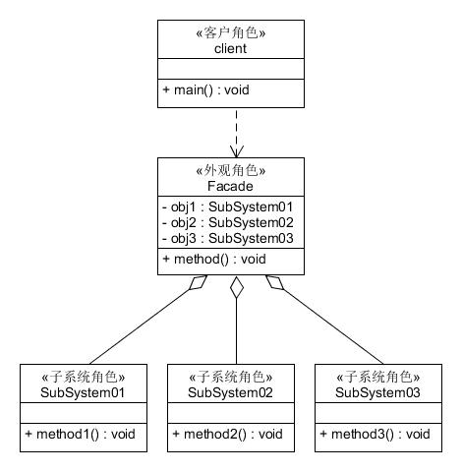
5.2 外观(Facade)模式（续）
5.2.2 模式的结构与实现
1.模式的结构
右边是其结构图：
2.模式的实现
//该模式的实现代码见附件
Notes:
人民邮电出版社(www.ptpress.com.cn 和 www.ptpedu.com.cn)、电话：010-81055256、电子邮箱：cxz973@qq.com

Slide 15
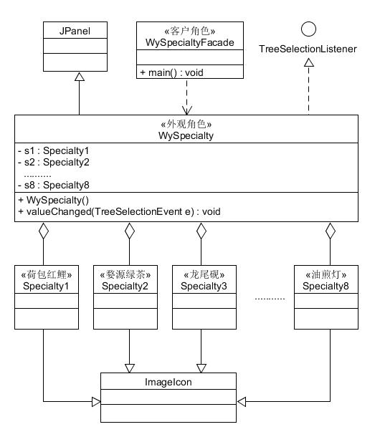
5.2 外观(Facade)模式（续）
5.2.3 模式的应用实例
【例5.2】 用“外观模式”设计一个婺源特产的选购界面。
分析：本实例的外观角色WySpecialty拥有8个子系统角色Specialty1 ... Specialty8，每个子系统管理一种婺源特产，右边是其结构图：
注：程序代码见附件
Notes:
人民邮电出版社(www.ptpress.com.cn 和 www.ptpedu.com.cn)、电话：010-81055256、电子邮箱：cxz973@qq.com

Slide 16
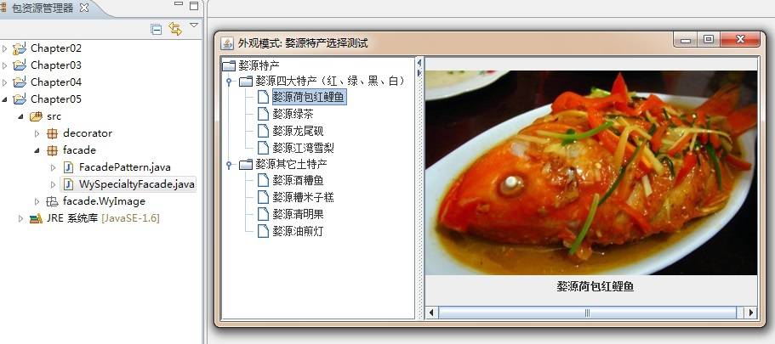
5.2 外观(Facade)模式（续）
5.2.3 模式的应用实例
【例5.2】 用“外观模式”设计一个婺源特产的选购界面。
右边是程序的运行结果
Notes:
人民邮电出版社(www.ptpress.com.cn 和 www.ptpedu.com.cn)、电话：010-81055256、电子邮箱：cxz973@qq.com

Slide 17
5.2 外观(Facade)模式（续）
5.2.4 模式的应用场景
通常在以下情况下可以考虑使用外观模式：
1）对分层结构系统构建时，使用外观模式定义子系统中每层的入口点可以简化子系统之间的依赖关系。
2）对于一个复杂系统，其子系统很多，外观模式可以为系统设计一个简单的接口供外界访问。
3）当客户端与多个子系统之间存在很大的联系时，引入外观模式可将它们分离，从而提高子系统的独立性和可移植性。
Notes:
人民邮电出版社(www.ptpress.com.cn 和 www.ptpedu.com.cn)、电话：010-81055256、电子邮箱：cxz973@qq.com

Slide 18
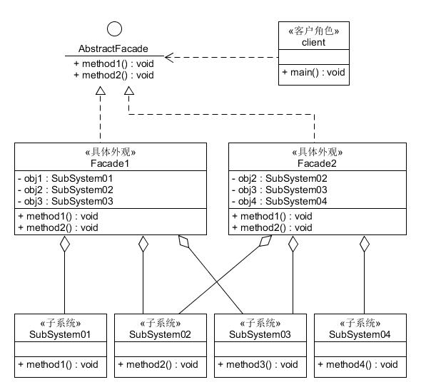
5.2 外观(Facade)模式（续）
5.2.5 模式的扩展
在外观模式中，当增加或移除子系统时需要修改外观类，这违背了“开闭原则”。如果引入抽象外观类，则在一定程度上解决了该问题，右边其结构图：
Notes:
人民邮电出版社(www.ptpress.com.cn 和 www.ptpedu.com.cn)、电话：010-81055256、电子邮箱：cxz973@qq.com

Slide 19
5.3 享元(Flyweight)模式
在面向对象程序设计过程中，有时会面临要创建大量相同或相似对象实例的问题。创建那么多的对象将会耗费很多的系统资源，它是系统性能提高的一个瓶颈。如：围棋和五子棋中的黑白棋子，图像中的坐标点或颜色，局域网中的路由器、交换机和集线器，教室里的桌子和凳子等等。这些对象有很多相似的地方，如果能把它们相同的部分提取出来共享，则能节省大量的系统资源，这就是享元模式的产生的背景。
Notes:
人民邮电出版社(www.ptpress.com.cn 和 www.ptpedu.com.cn)、电话：010-81055256、电子邮箱：cxz973@qq.com

Slide 20
5.3 享元(Flyweight)模式（续）
5.3.1 模式的定义与特点
定义：运用共享技术来有效地支持大量细粒度对象的复用。它通过共享已经存在的对象来提高系统资源的利用率。
优点：相同对象只要保存一份，这降低了系统中对象的数量，从而降低了系统中细粒度对象给内存带来的压力。
缺点：1）为了使对象可以共享，需要将一些不能共享的状态外部化，这将增加程序的复杂性；
2）读取享元模式的外部状态会使得运行时间稍微变长。
Notes:
人民邮电出版社(www.ptpress.com.cn 和 www.ptpedu.com.cn)、电话：010-81055256、电子邮箱：cxz973@qq.com

Slide 21
5.3 享元(Flyweight)模式（续）
5.3.2 模式的结构与实现
享元模式中存在以下2种状态：
1）内部状态：即不会随着环境的改变而改变的可共享部分；
2）外部状态：指随环境改变而改变的不可以共享的部分。
享元模式的实现要领就是区分应用中的这2种状态，并将外部状态外部化。下面我们来分析其基本结构和实现方法。

Slide 22
5.3 享元(Flyweight)模式（续）
5.3.2 模式的结构与实现（续）
1.模式的结构
享元模式的主要角色有：
⑴ 抽象享元（Flyweight）角色：是所有的具体享元类的基类，为具体享元规范需要实现的公共接口，非享元的外部状态以参数的形式通过方法传入。
⑵ 具体享元(ConcreteFlyweight)角色：实现抽象享元角色中所规定的接口。
⑶ 非享元(UnsharableFlyweight)角色：是不可以共享的外部状态，它以参数的形式注入到具体享元的相关方法中。
(4)享元工厂(FlyweightFactoiy)角色：负责创建和管理享元角色。
Notes:
人民邮电出版社(www.ptpress.com.cn 和 www.ptpedu.com.cn)、电话：010-81055256、电子邮箱：cxz973@qq.com

Slide 23
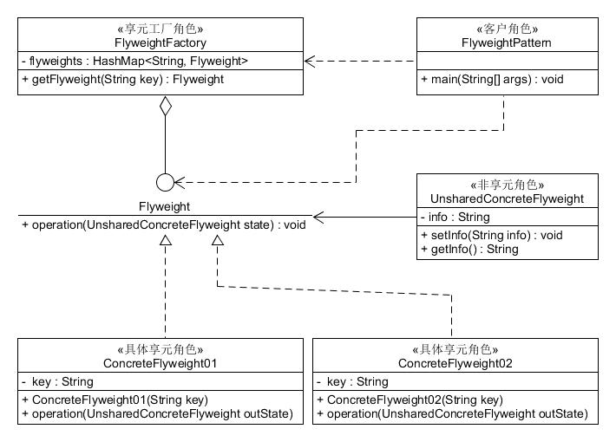
5.3 享元(Flyweight)模式（续）
5.3.2 模式的结构与实现（续）
1.模式的结构
右边是其结构图：
2.模式的实现
//该模式的实现代码见附件
Notes:
人民邮电出版社(www.ptpress.com.cn 和 www.ptpedu.com.cn)、电话：010-81055256、电子邮箱：cxz973@qq.com

Slide 24
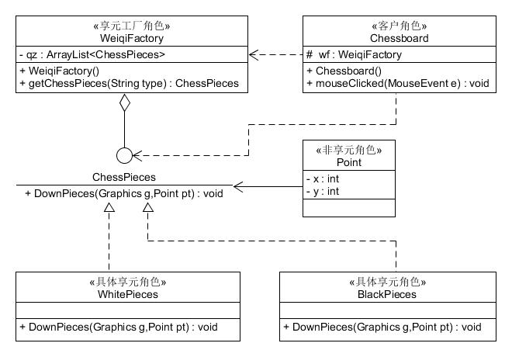
5.3 享元(Flyweight)模式（续）
5.3.3 模式的应用实例
【例5.3】 享元模式在五子棋游戏中的应用。
分析：五子棋同围棋一样，包含多个“黑”或“白”颜色的棋子，所以用享元模式比较好，右边是其结构图：
注：程序代码见附件
Notes:
人民邮电出版社(www.ptpress.com.cn 和 www.ptpedu.com.cn)、电话：010-81055256、电子邮箱：cxz973@qq.com

Slide 25
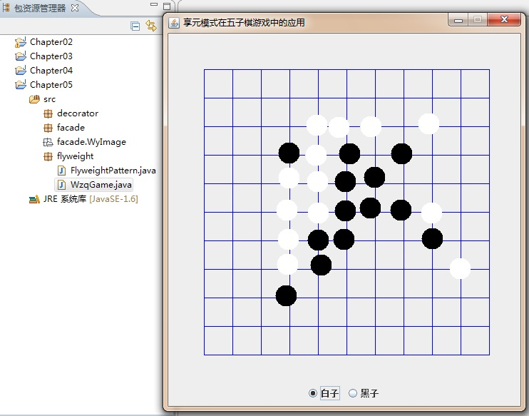
5.3 享元(Flyweight)模式（续）
5.3.3 模式的应用实例
【例5.3】 享元模式在五子棋游戏中的应用。
右边是程序的运行结果
Notes:
人民邮电出版社(www.ptpress.com.cn 和 www.ptpedu.com.cn)、电话：010-81055256、电子邮箱：cxz973@qq.com

Slide 26
5.3 享元(Flyweight)模式（续）
5.3.4 模式的应用场景
在以下几种情形适合采用享元模式：
1）系统中存在大量相同或相似的对象，这些对象耗费大量的内存资源。
2）大部分的对象可以按照内部状态进行分成组，且可将不同部分外部化，这样每一个组只需保存一个内部状态。
3）由于享元模式需要额外维护一个保存享元的数据结构，所以应当在有足够多的享元实例时才值得使用享元模式。
Notes:
人民邮电出版社(www.ptpress.com.cn 和 www.ptpedu.com.cn)、电话：010-81055256、电子邮箱：cxz973@qq.com

Slide 27
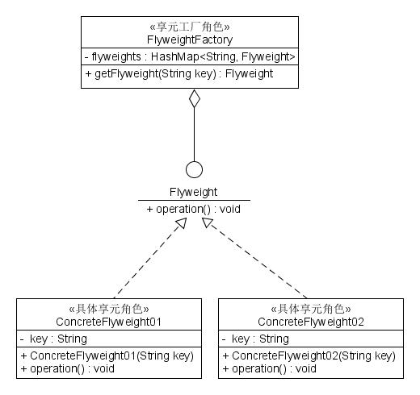
5.3 享元(Flyweight)模式（续）
5.3.5 模式的扩展
存在两种特殊的享元模式：1）单纯享元模式，这种享元模式中的所有的具体享元类都是可以共享的，不存在非共享的具体享元类，右边是其结构图：
Notes:
人民邮电出版社(www.ptpress.com.cn 和 www.ptpedu.com.cn)、电话：010-81055256、电子邮箱：cxz973@qq.com

Slide 28
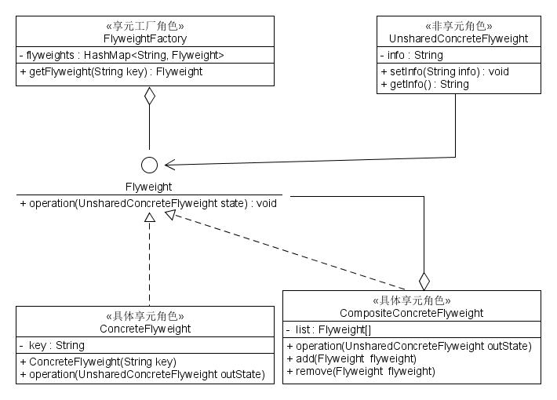
5.3 享元(Flyweight)模式（续）
5.3.5 模式的扩展
2）复合享元模式，这种享元模式中的有些享元对象是由一些单纯享元对象组合而成的，它们就是复合享元对象。虽然复合享元对象本身不能共享，但它们可以分解成单纯享元对象再被共享，右边是其结构图：
Notes:
人民邮电出版社(www.ptpress.com.cn 和 www.ptpedu.com.cn)、电话：010-81055256、电子邮箱：cxz973@qq.com

Slide 29
5.4 组合(Composite)模式
5.4.1 模式的定义与特点
定义：有时又叫做部分-整体模式，它是一种将对象组合成树状的层次结构的模式，用来表示“部分-整体”的关系，使用户对单个对象和组合对象具有一致的访问性。
优点：
1）组合模式使得客户端代码可以一致地处理单个对象和组合对象，无需关心自己处理的是单个对象，还是组合对象，这简化了客户端代码；
2）更容易在组合体内加入新的对象，客户端不会因为加入了新的对象而更改源代码，满足“开闭原则”。
缺点：1）设计较复杂，客户端需要花更多时间理清类之间的层次关系；2）不容易限制容器中的构件；3）不容易用继承的方法来增加构件的新功能。
Notes:
人民邮电出版社(www.ptpress.com.cn 和 www.ptpedu.com.cn)、电话：010-81055256、电子邮箱：cxz973@qq.com

Slide 30
5.4 组合(Composite)模式（续）
5.4.2 模式的结构与实现
1.模式的结构
组合模式包含以下主要角色：
⑴ 抽象构件（Component）角色：它的主要作用是为树叶构件和树枝构件声明公共接口，并实现它们的缺省行为。在透明式的组合模式中抽象构件还声明访问和管理子类的接口；在安全式的组合模式中不声明访问和管理子类的接口，管理工作由树枝构件完成。
⑵ 树叶构件（Leaf）角色：是组合中的叶节点对象，它没有子节点，用于实现抽象构件角色中声明的公共接口。
⑶ 树枝构件（Composite）角色：是组合中的分支节点对象，它有子节点。它实现了抽象构件角色中声明的接口，它的主要作用是存储和管理子部件，通常包含Add（）、Remove（）、GetChild()等方法。
Notes:
人民邮电出版社(www.ptpress.com.cn 和 www.ptpedu.com.cn)、电话：010-81055256、电子邮箱：cxz973@qq.com

Slide 31
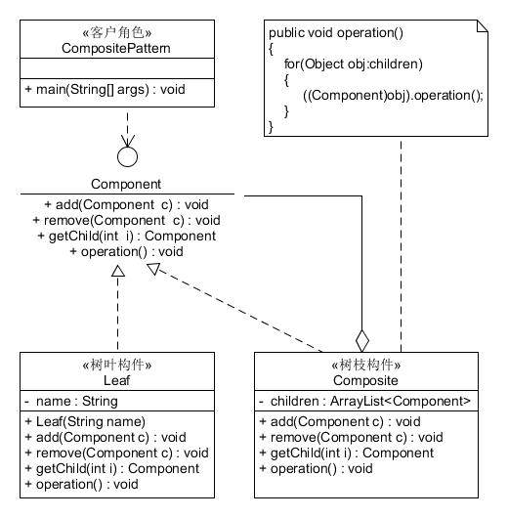
5.4 组合(Composite)模式（续）
5.4.2 模式的结构与实现（续）
组合模式分为透明式的组合模式和安全式的组合模式：
1.透明式的组合模式的结构
在该方式中，由于抽象构件声明了所有子类中的全部方法，所以客户端无需区别树叶对象和树枝对象，对于客户端来说是透明的，右边是其结构图：
//该模式的实现代码见附件
Notes:
人民邮电出版社(www.ptpress.com.cn 和 www.ptpedu.com.cn)、电话：010-81055256、电子邮箱：cxz973@qq.com

Slide 32
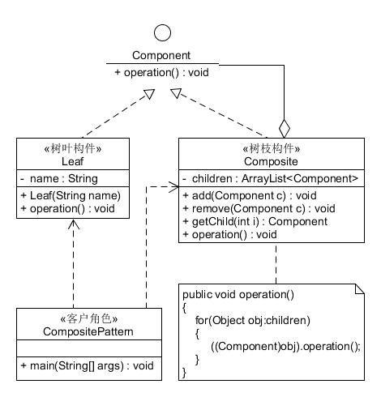
5.4 组合(Composite)模式（续）
5.4.2 模式的结构与实现（续）
组合模式分为透明式的组合模式和安全式的组合模式：
2.安全式的组合模式的结构
在该方式中，将管理子构件的方法移到树枝构件中，抽象构件和树叶构件没有对子对象的管理方法，客户端在调用时要知道树叶对象和树枝对象的存在，所以失去了透明性，右边是其结构图：
//该模式的实现方式见后面的实例
Notes:
人民邮电出版社(www.ptpress.com.cn 和 www.ptpedu.com.cn)、电话：010-81055256、电子邮箱：cxz973@qq.com

Slide 33
5.4 组合(Composite)模式（续）
5.4.3 模式的应用实例
【例5.4】用组合模式实现当用户在商店购物后，显示其所选商品信息，并计算所选商品总价的功能。
分析：假如李先生用1个红色小袋子装了2包婺源特产(单价7.9元)、1张婺源地图(单价9.9元)；用1个白色小袋子装了2包韶关香菇(单价68元)和3包韶关红茶(单价180元)；用1个中袋子装了前面的红色小袋子和1个景德镇瓷器(单价380元)；用1个大袋子装了前面的中袋子、白色小袋子和1双李宁牌运动鞋(单价198元)，现在要求编程显示李先生放在大袋子中的所以商品信息并计算要支付的总价。本实例可按安全组合模式设计，其结构图见下页：
Notes:
人民邮电出版社(www.ptpress.com.cn 和 www.ptpedu.com.cn)、电话：010-81055256、电子邮箱：cxz973@qq.com

Slide 34
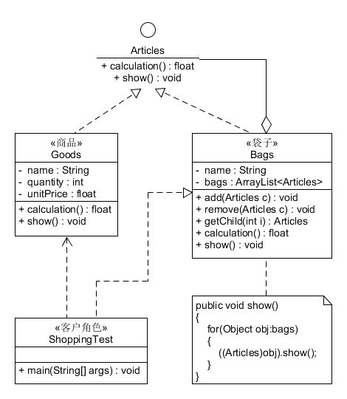
5.4 组合(Composite)模式（续）
5.4.3 模式的应用实例
【例5.4】用组合模式实现当用户在商店购物后，显示其所选商品信息，并计算所选商品总价的功能。
//右边是其结构图
//程序代码见附件
Notes:
人民邮电出版社(www.ptpress.com.cn 和 www.ptpedu.com.cn)、电话：010-81055256、电子邮箱：cxz973@qq.com

Slide 35
5.4 组合(Composite)模式（续）
5.4.4 模式的应用场景
前面我们分析了组合模式的结构与特点，现在来分析它的以下应用场景：
1）在需要表示一个对象整体与部分的层次结构的场合。
2）要求对用户隐藏组合对象与单个对象的不同，用户可以用统一的接口使用组合结构中的所有对象的场合。
Notes:
人民邮电出版社(www.ptpress.com.cn 和 www.ptpedu.com.cn)、电话：010-81055256、电子邮箱：cxz973@qq.com

Slide 36
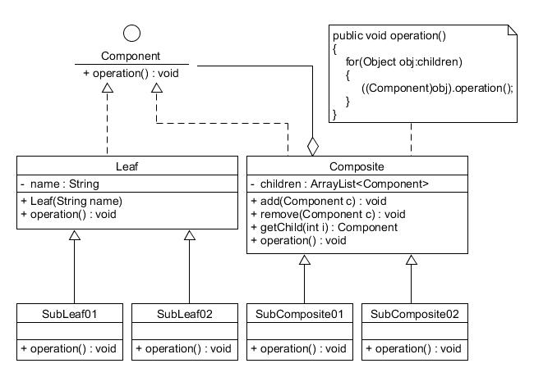
5.4 组合(Composite)模式（续）
5.4.5 模式的扩展
如果对前面介绍的组合模式中的树叶结点和树枝结点进行抽象，也就是说树叶结点和树枝结点还有子结点，这时组合模式就扩展成复杂的组合模式了，右边是其结构图：
Notes:
人民邮电出版社(www.ptpress.com.cn 和 www.ptpedu.com.cn)、电话：010-81055256、电子邮箱：cxz973@qq.com

Slide 37
5.5 本章小结
本章主要介绍了装饰模式、外观模式、享元模式、组合模式的定义、特点、结构、实现方法与扩展方向，并通过多个应用实例来说明这四种设计模式的应用场景和使用方法。
习题：见教材。

Slide 38
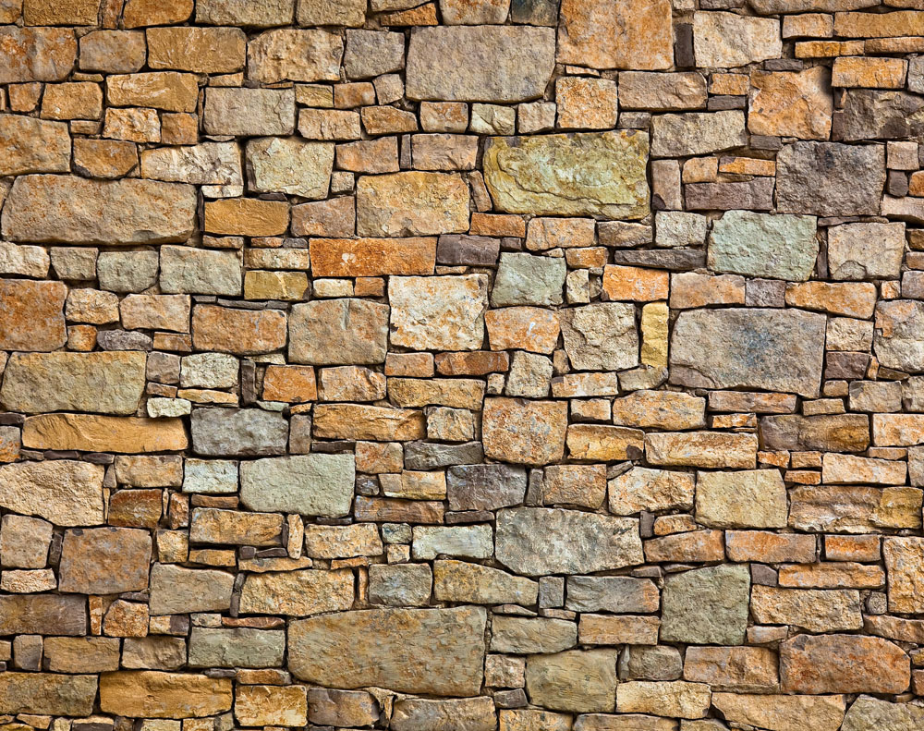
本章节结束，再见！
Notes:
人民邮电出版社(www.ptpress.com.cn 和 www.ptpedu.com.cn)、电话：010-81055256、电子邮箱：cxz973@qq.com

